Slide 1

模型和大数据驱动下的刀具智能诊断和预测性维护系统
开题答辩
答辩人：曹耒 邵颖诗
指导教师：唐 堂
2021.03.30)

Slide 2
1
项目背景
目 录
2
数据来源
Contents
3
数据分析与模型构建
4
项目管理

Slide 3
项目背景
第一部分

Slide 4
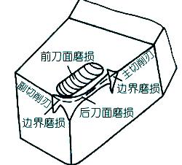
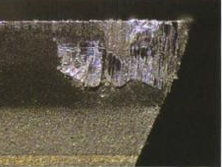
项目背景
刀具磨损影响工件的表面光滑程度与尺寸精度
刀具磨损示意图
PCD刀具副后刀面磨损

Slide 5
项目背景
刀具磨损监测可以分为直接监测和间接监测
直接监测方法：直接测量刀具的状态变化，直接监测方法精度高，但需要停机测量而不能实现在线监测，并且成本高。（电阻监测、放射线监测、计算机图像处理等）
间接监测方法：通过分析与刀具磨损相关的监测信号来估计刀具磨损。间接法成本低，对机床改动少，且能够实现在线测量。

Slide 6
项目背景
精确和稳定地拟合或预测刀具的磨损值十分重要：
过高地预测刀具的磨损值——刀具材料的浪费
过低地预测刀具的磨损值——零件次品率增加。
刀具磨损状态监测方法研究在制造过程监测方法的发展、切削工艺的优化、智能制造理论的丰富与完善方面有着重要的理论价值，该技术不仅符合工程实际的迫切需求，同时也在制造过程状态监测技术领域占据有主要位置。
刀具磨损过程变化

Slide 7
第二部分
数据来源

Slide 8
1. 实验测量
刀具磨损状态监测的常用信号：
①切削力信号
②主轴电流和功率
③振动信号
④声发射
⑤切削温度
⑥对加工工件表面的细节图片与表面粗糙度的视觉分析
数据测量示意图

Slide 9
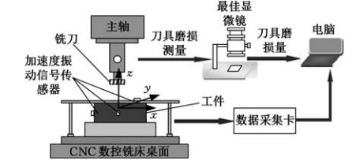
2. 美国纽约预测与健康管理学会（PHM）
在设定好的切削条件下重复进行６次全寿命周期试验。端面铣削材料为正方形，每次走刀端面铣的长度为108ｍｍ且每次走刀时间相等，每次走刀后测量刀具的后刀面磨损量。试验监测数据有x,ｙ,ｚ三向铣削力信号，ｘ,ｙ,ｚ三向铣削振动信号以及声发射均方根值。
实验装置示意图

Slide 10
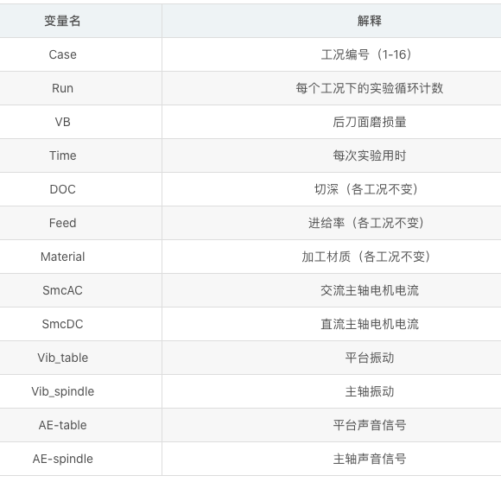

3. 美国航空航天局艾姆斯研究中心（NASA）
16个不同工况下的主轴电流，平台振动，主轴震动，声信号等。
加工信息及变量名

Slide 11
第三部分
数据分析与模型构建

Slide 12
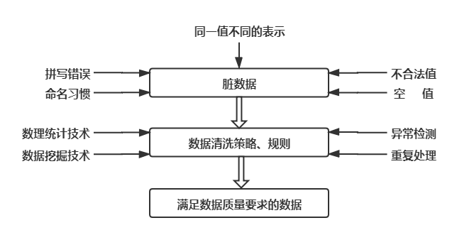
3.1 数据清洗
数据清洗：对数据进行重新审查和校验的过程，目的在于删除重复信息、纠正存在的错误，并提供数据一致性。

Slide 13
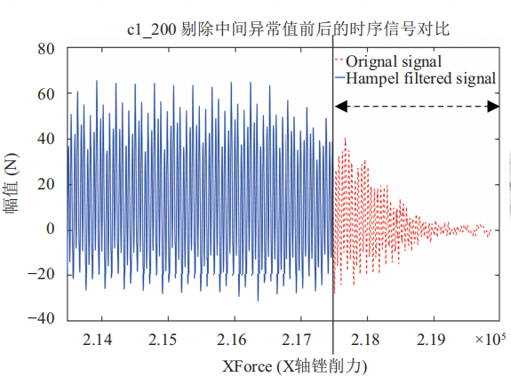
3.1 数据清洗
截断法
用于剔除进刀和退刀过程中形成的无效数据。 以c1数据集X轴铣削力的第200次铣削的时序信号为例， 图中显示了尾部无效数据。

Slide 14
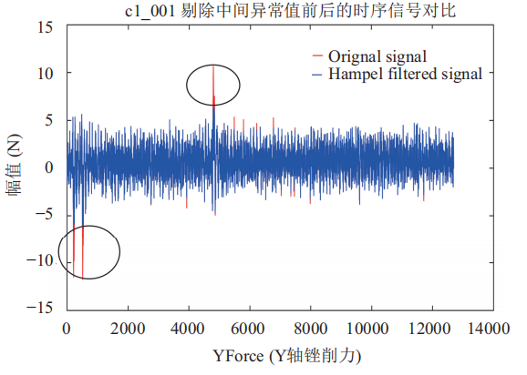
3.1 数据清洗
滤波法
hampel滤波处理，目的是剔除中间异常值数据。hampel滤波原理中采用了滑动窗口的机制和中值滤波的原理。
数据清洗常用方法：小波包分析、转换构造、一致化处理……

Slide 15
3.2 数据降维
维度：一组数据的组织形式
为什么进行数据降维
1）数据的多重共线性导致特征属性之间存在着相互关联关系。多重共线性会导致解的空间不稳定， 从而导致模型的泛化能力弱；
2）高纬空间样本具有稀疏性，导致模型比较难找到数据特征；
3）过多的变量会妨碍模型查找规律；
4）仅仅考虑单个变量对于目标属性的影响可能忽略变量之间的潜在关系。
一维数据 | 对等关系的有序或无序数据构成 | 集合类型
二维数据 | 由多个一维数据构成，是一维数据的组合形式 | 表格
多维数据 | 一维或二维数据在新维度上扩展形式 | 字典、JSON、XML

Slide 16
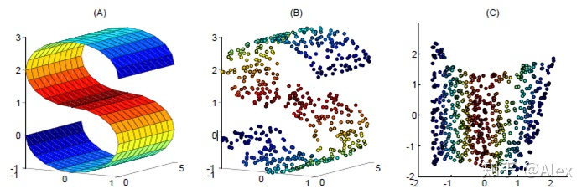
3.2 数据降维
常用数据降维方法
• 主成分分析法（PCA）
• 核化线性降维（KPCA）
• 主成分回归（PCR）
• 偏最小二乘回归（PLSR）
• 萨蒙映射
• 多维尺度分析法（MDS）
……
数据降维

Slide 17
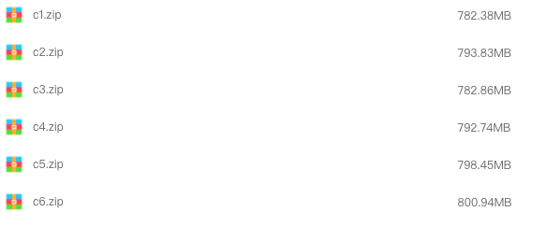
3.3 数据采样
数据采样
下采样：对于一个样值序列间隔几个样值取样一次，这样得到新序列就是原序列的下采样。（本案例原始数据庞大，便于分析处理）
上采样：上采样是下采样的逆过程，也称增取样或内插，图像的放大。
PHM原始数据

Slide 18
3.3 数据采样
随机降采样：随机抽取数据进行采样。
Tomek Links采样：将决策边界附近的样本剔除，整理出一个看上去更加易于分割的决策边界。
基于聚类中心的采样：先对数据进行聚类然后用聚类中心作为采样的点代表整个类中的样本。
时间序列采样：按照某个特定的时间轴进行切分。
分层采样：先将总体的单位按某种特征分为若干次级总体（层），然后再从每一层内进行单纯随机抽样，组成一个样本。

Slide 19
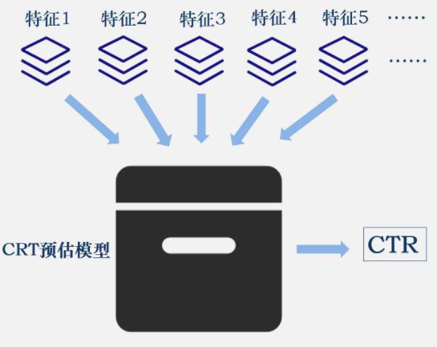

3.4 特征组合
特征组合：也称为特征交叉，指通过将两个或多个输入特征相乘来对特征空间中的非线性规律进行编码的合成特征。
常用特征组合方法
[A X B]：将两个特征的值相乘形成的特征组合。
[A x B x C x D x E]：将五个特征的值相乘形成的特征组合。
[A x A]：对单个特征的值求平方形成的特征组合。
特征组合

Slide 20
3.5 刀具损耗模型
S.Huang、X. Li ——基于支持向量回归的刀具磨损评估模型
T.Benkedouh——基于支持向量回归的刀具的剩余使用寿命预测
韩玉辉——粒子群优化算法+SVR 模型
X.Li、B.S. Lim ——模糊神经网络(Fuzzy neural network, FNN)
D.A. Tobon-Mejia ——动态贝叶斯网络(Dynamic Bayesian networks,DBN)
Huimin Chen——基于多模型联合的刀具磨损预测方法
董彩云等人——谐波小波包识别+回溯搜索算法

Slide 21
3.5 刀具损耗模型
现有模型不足之处
1）可解释性不强；
2）回归拟合不太稳定；
3）可视化程度低；
4）适应性不强。
方向：
回归决策树——复杂性易控制+解释性强
集成方法AdaBoost——提高系统稳定性
长短时记忆神经网络，双向循环神经网络，随机森林模型……——提高系统准确率

Slide 22
3.5 刀具损耗模型
模型训练
使用c1、c4和c6三个具有真实磨损值的数据集作为实验数据，选取其中两组作为训练样本，另一组作为测试样本，经过特征提取后得到的训练集输入样本形状为（630，N，F），N为传感器信号的个数，F为特征数量。
模型验证与评价
三个方面
准确性——RMSE(均方差)
稳定性——波动变化
适用性——面向新刀具的准确率

Slide 23
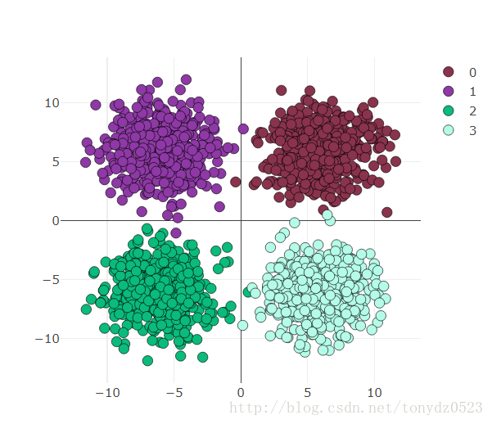
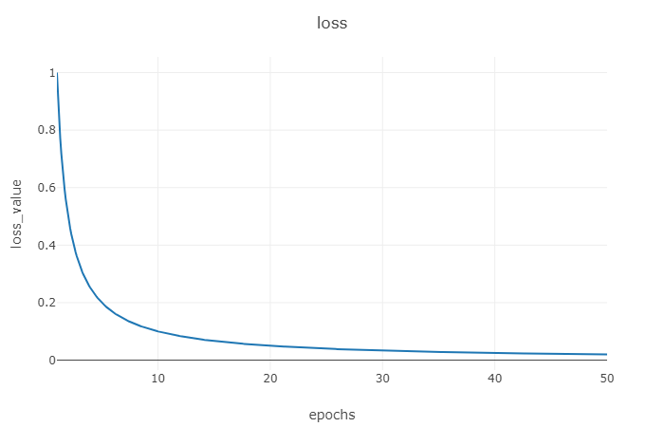
3.6 数据可视化
使用Visdom进行训练可视化分析
模型损失变化情况
数据聚合情况

Slide 24
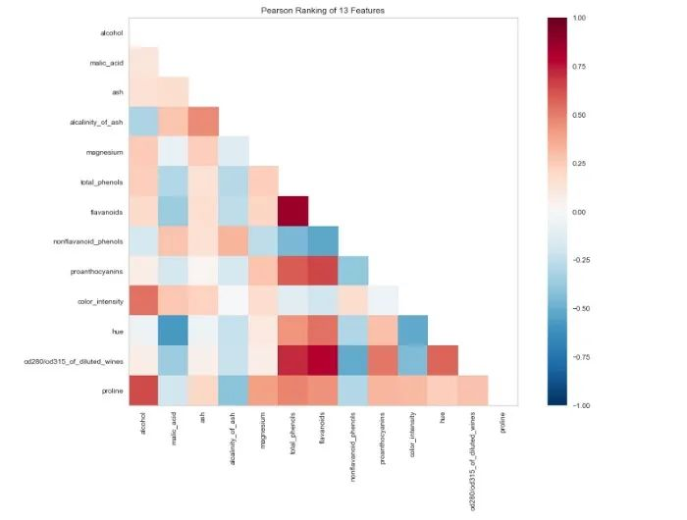
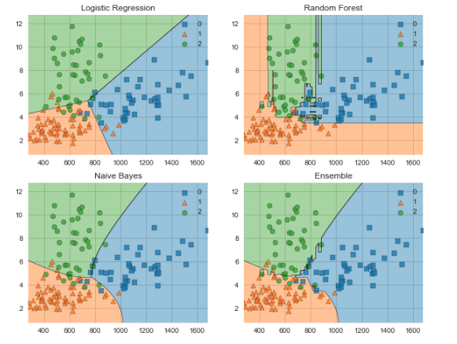
3.6 数据可视化
Yellowbrick：模型选择、特征重要性确定和模型性能分析
MLxtend：叠加和表决分类器、模型评估、特征提取以及设计和制图。

Slide 25
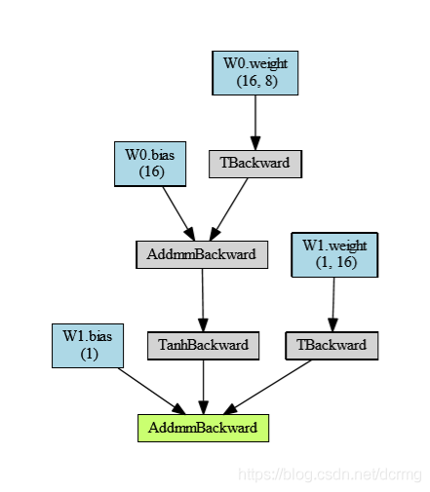
3.6 数据可视化
graphviz+torchviz
tensorwatch
模型损失变化情况
损失波动
神经网络结构

Slide 26
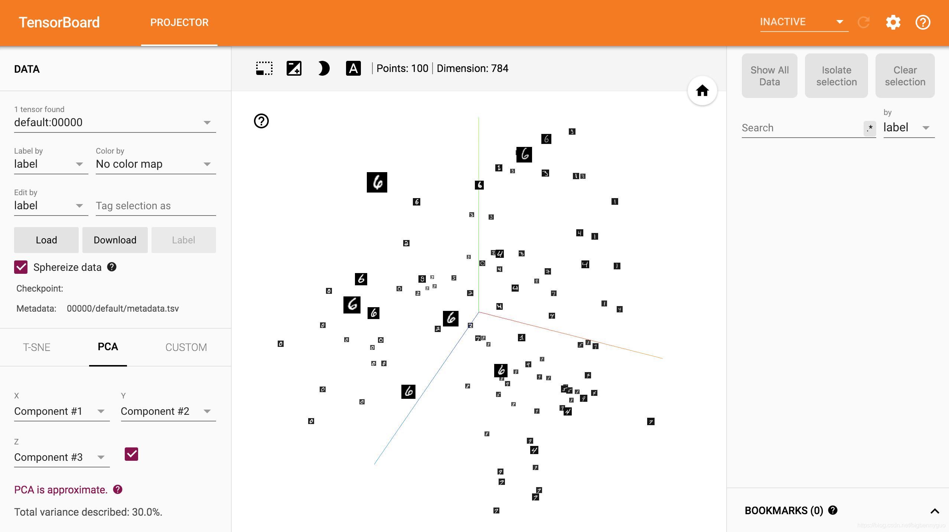
3.6 数据可视化
TensorboardX

Slide 27
第四部分
项目管理

Slide 28
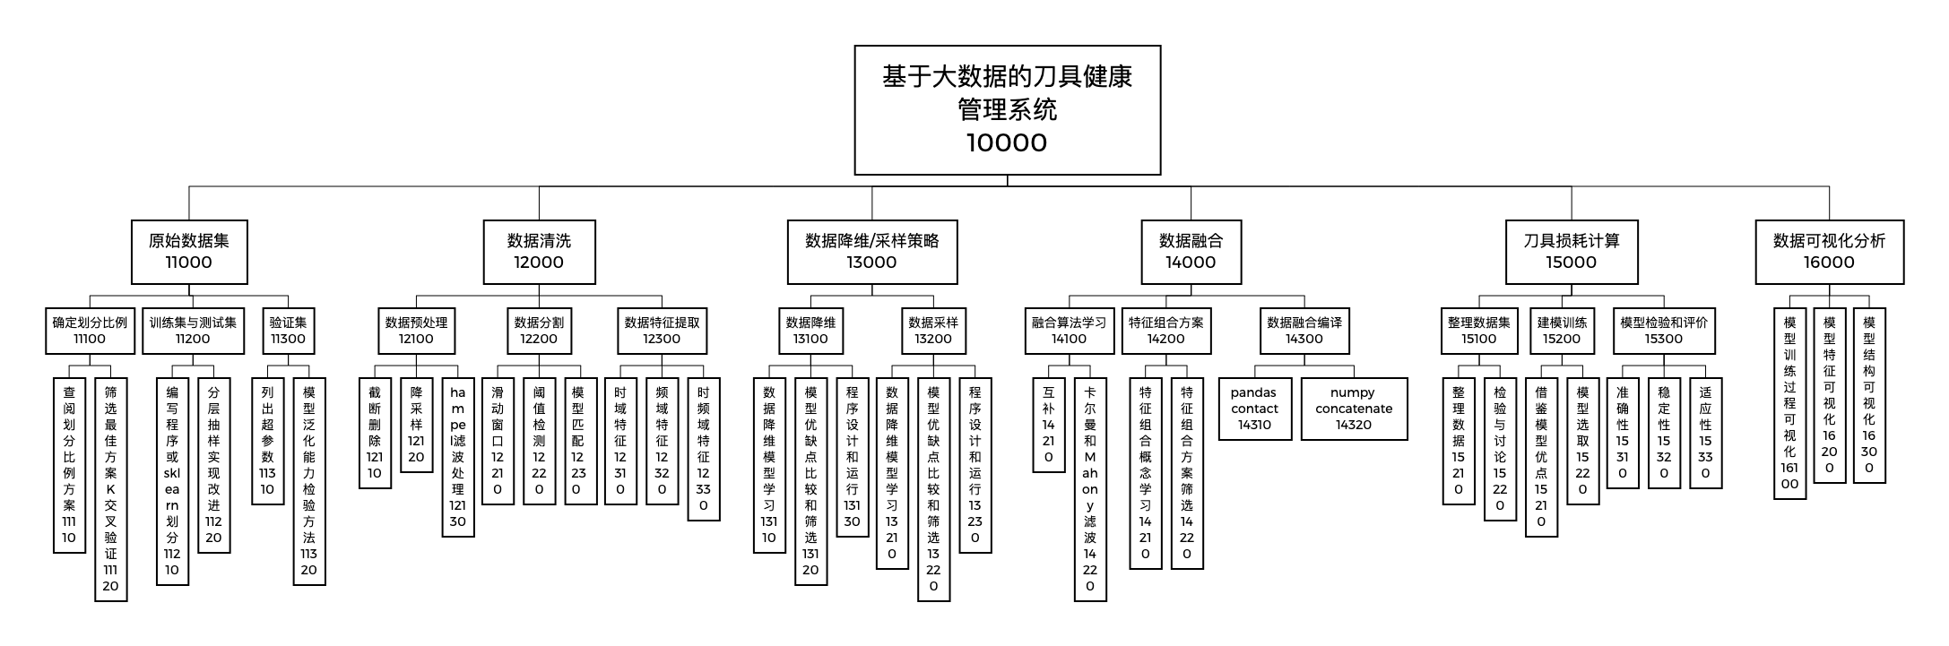
4.1 WBS图

Slide 29

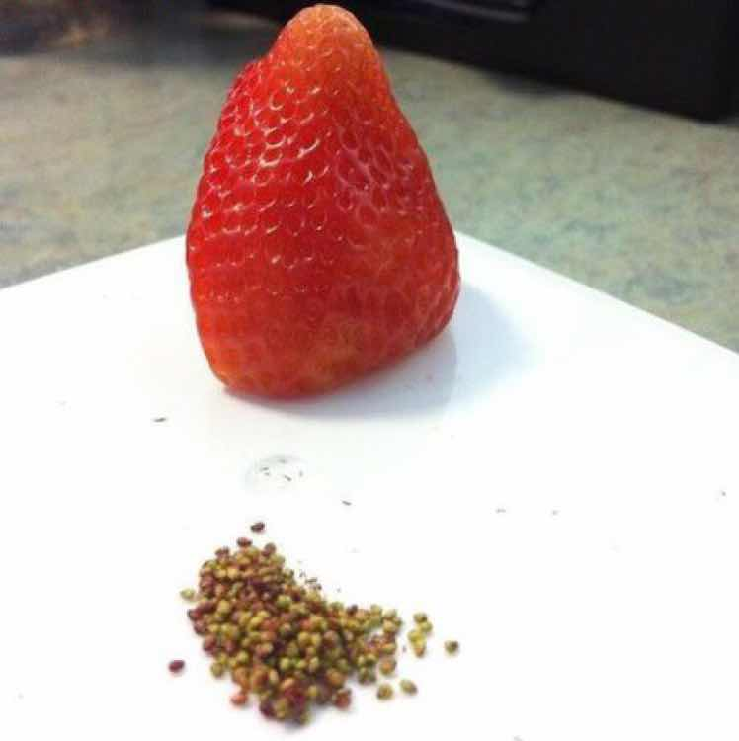



4.2 项目成员特点及分工
· 致知穷理，学古探微，具有一定的人工智能及数据分析理论基础，曾在多项比赛中获奖，团队荣誉感较强。
· 负责：数据降维和采样；刀具损耗计算的模型建立。
· 乐观开朗，勤学好问，可以很好地调节团队的气氛，具有较强的组织能力。
· 负责：原始数据集收集；数据清洗；协助数据可视化。
邵颖诗
曹耒
李旭冉
陈宇
商梦迪
· 新旧合冶，矢志创新，组织能力强，具有丰富的项目组织经验，责任感与团队意识强。
· 负责：数据融合；刀具损耗计算的部分模型；项目管理。
· 服膺守善，万悃如一，勤勉踏实，勤思好学，在课内学业中表现不凡，参与创新项目，有较强的数据分析理论基础。
· 负责：数据清洗；数据可视化；协助进行数据融合。
· 器识为先，文艺其从，文献检索能力较强。
· 负责：文献检索及整理；数据可视化；辅助管理。

Slide 30
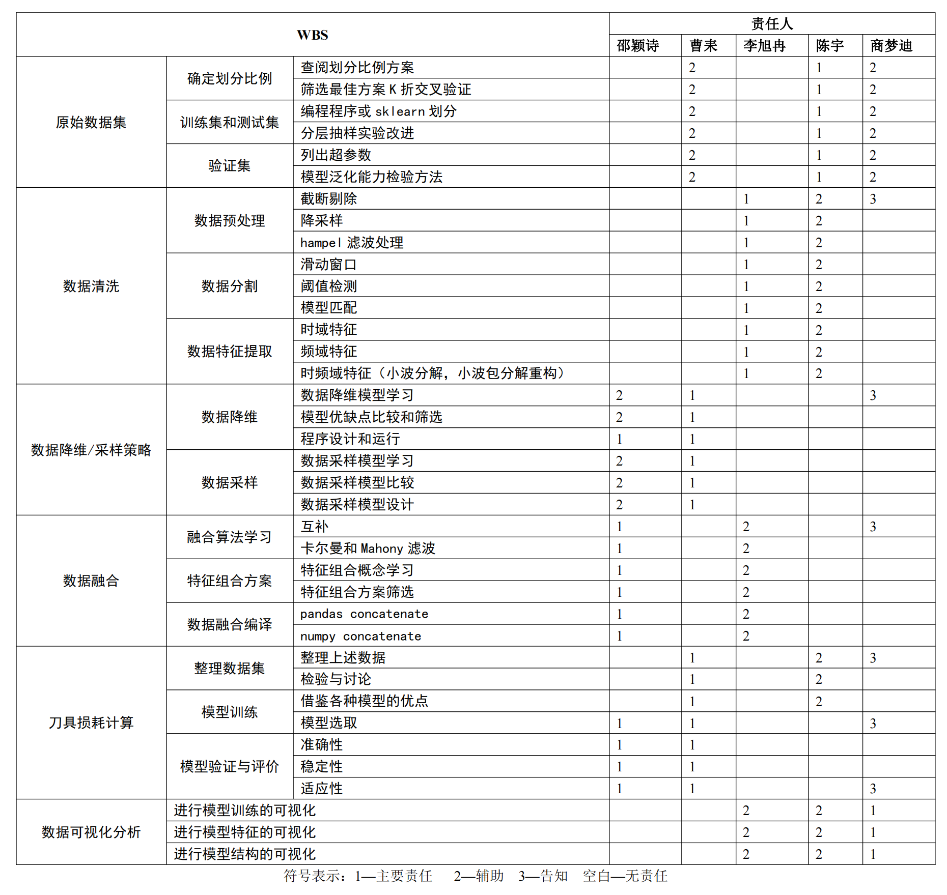
4.3 线性责任图

Slide 31
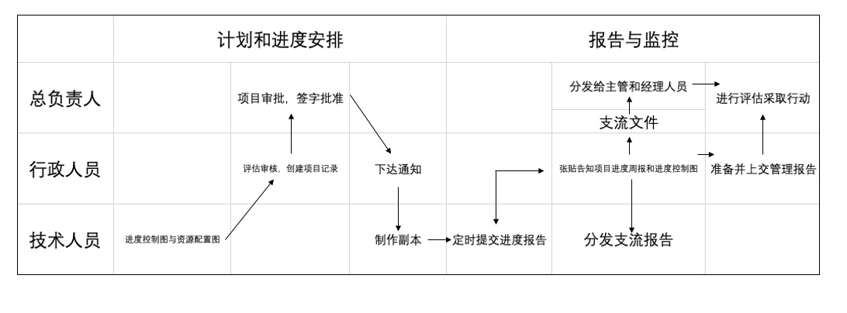
4.4 计划-监控-控制图

Slide 32
感谢聆听
请各位老师批评指正！

